Slide 1
ERKKI LÄHDE
METSÄ VAI PUUPELTO

Slide 2
METSÄTALOUTTA ON
METSÄN YLEISNÄKYMÄ-MAISEMA
PUUN LAATU
PUUN TUOTOS--PUUN ARVO-PUUVARAT
KASVATUS- JA HAKKUUTAVAT
KANNATTAVUUS
METSÄN OMIEN LAJIEN MONIMUOTOISUUS
YMPÄRISTÖN TILA
MONIKÄYTTÖ (EKOSYSTEEMIPALVELUT)
HIILEN SIDONTA

Slide 3
JATKUVA ja JAKSOLLINEN KASVATUS
VASTAKKAISET MENETELMÄT:
MOLEMPIA VOIDAAN KÄYTTÄÄ KAIKISSA METSIKÖISSÄ
JATKUVAN MALLI OTETTU LUONNOSTA, JOKA ON KOKEILLUT JA TESTANNUT SITÄ SATOJA, JOPA TUHANSIA VUOSIA. MALLI ON VALMIS.
JAKSOLLISEN MALLI OTETTU KAURAPELLOLTA JA PORKKANAMAALTA EI TESTATTU = PUUPELTO

Slide 4
JAKSOLLISET PUUPELLOT
ETELÄ-SUOMESSA VANHIMMAT KOKEILUT
LÄHES YHDEN KASVATUSKIERRON IKÄISIÄ,
POHJOIS-SUOMESSA VASTA PUOLEN KIERTOAJAN IKÄISIÄ
TOISESTA KASVATUSKIERROSTA EI JUURI MITÄÄN TIETOA – YLEINEN TIETO, ETTÄ MONOKULTTUURIN TOISESSA KASVATUSKIERROSSA TUOTOS PUTOAA KOLMANNEKSEN

Slide 5
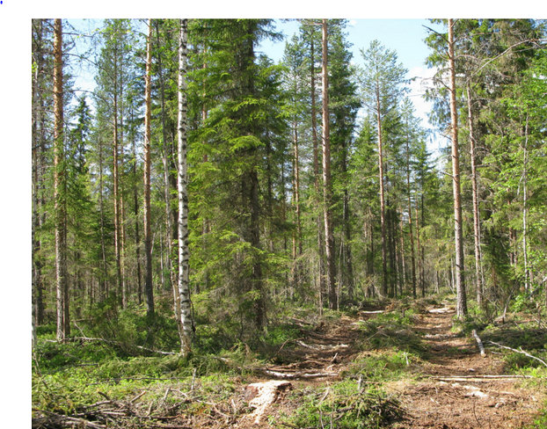
JATKUVA KASVATUS hakkuun jälkeen (Pukkala)

Slide 6
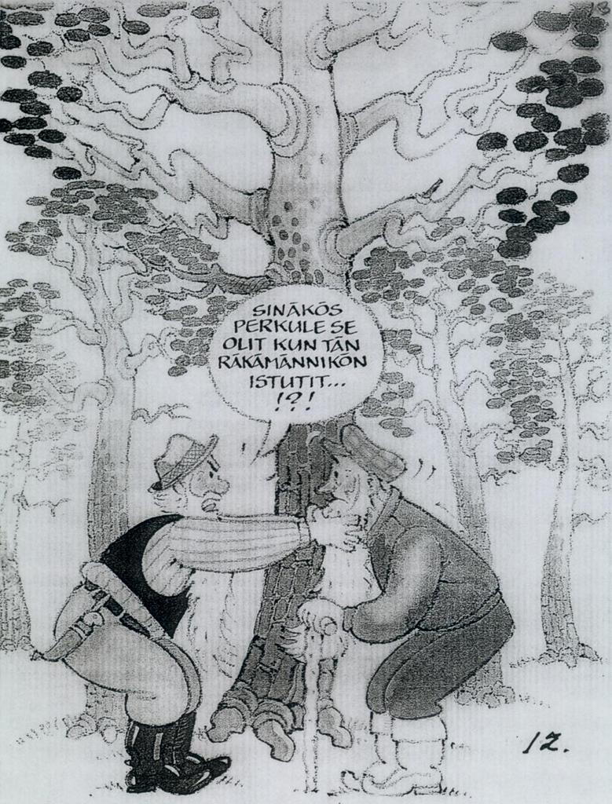
JAKSOLLINEN KASVATUS Metsälehti

Slide 7
KASVU JA LAATU
Puupeltokasvatuksessa tavoitellaan NOPEAA alkukehitystä (paksuja lustoja ja oksia)
Laatupuun kasvatuksessa (jatkuva kasvatus) tavoitellaan HIDASTA alkukehitystä (max1 mm lustoja)
1950-luvulta lähtien uskottiin ja opetettiin kaikilla opetuksen tasoilla, että Suomessa vain männyn sellulla tulisi olemaan kaupallista tulevaisuutta. Mentiin ”Päin mäntyä”. Jäljet nähtävissä.

Slide 8
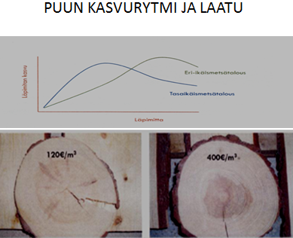

Slide 9
KASVU ja TUOTOS

Slide 10
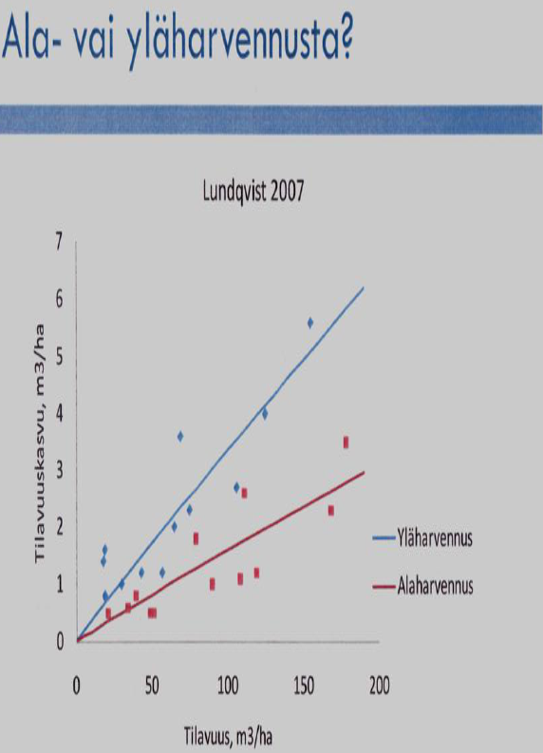

Slide 11
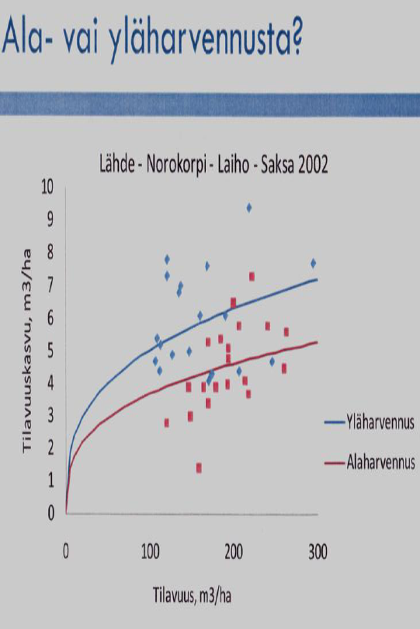

Slide 12
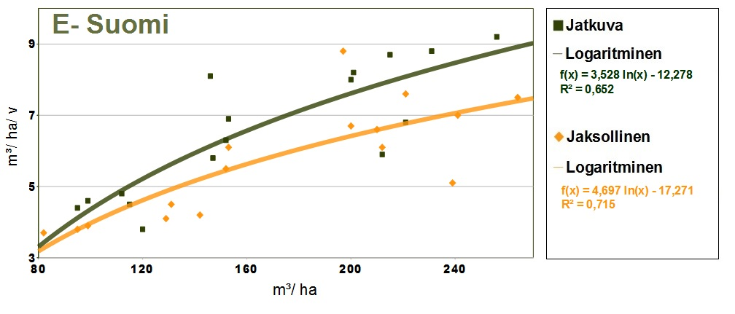

Slide 13
ARVOKASVUKYNNYKSIÄ
Taimi—Energiapuuksi
--Kuitupuuksi
Kuitupuu—Pikkutukiksi
Pikkutukki– 1 tukin puuksi
--2 tukin puuksi
--3 tai 4 tukin puuksi
Tukkipuu—Erikoispuuksi
--Pylväspuuksi
--Soitinpuuksi
--Keloksi

Slide 14
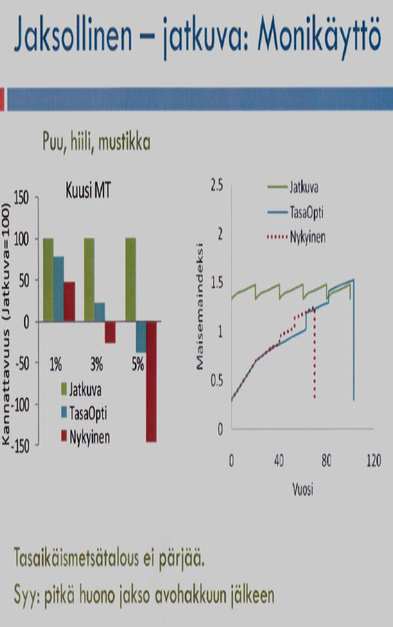

Slide 15
LASKETTU ALKUHETKEEN, korko 3%, kiertoaika 75 v.
Jaksollisessa kasvatuksessa kertyvät tulot eivät kata menoja. Tulos on nykyhetkeen laskettuna yli 400 euroa/ha tappiollinen.
Verovarojen tukiaisillako korvataan tappio?
Jatkuvan kasvatuksen nykyarvo on yli 6000 euroa plussaa.

Slide 16
PUUN KASVATUS ja KÄYTTÖ, MILJ. M3/VUOSI
NYKY- PELKKÄ- TALOUS/
KÄYTTÖ SELLU YMPÄRISTÖ
KUITU 45 75 --
TUKKI 30 -- 75
SELLU mukana latvat ja sahausjäte
YHT. 63 75 45
KANTORAHA, MILJ. EUROA/VUOSI
2500 1125 4100
Kuitu 15, Avoh-tukki 60, Jk-tukki 55 e/m3

Slide 17
TALOUS- JA TALOUS-YMP.MALLIT
Vientitulot kasvavat
Metsänomistajien kantorahatulot nousevat
Puun laatu paranee
Avohakkuut loppuvat, sillä tehdään vain jatkuvan kasvatuksen hakkuita eli yläharvennuksia
Metsien monimuotoisuus paranee
Monikäyttö kohenee
Hiilitase paranee
Kulut vähenevät ja tuotot kasvavat eli talous kohentuu
Maaseudun elinvoima ja asuttuna pitäminen paranevat
Vesien ja muun ympäristön tila paranee

Slide 18
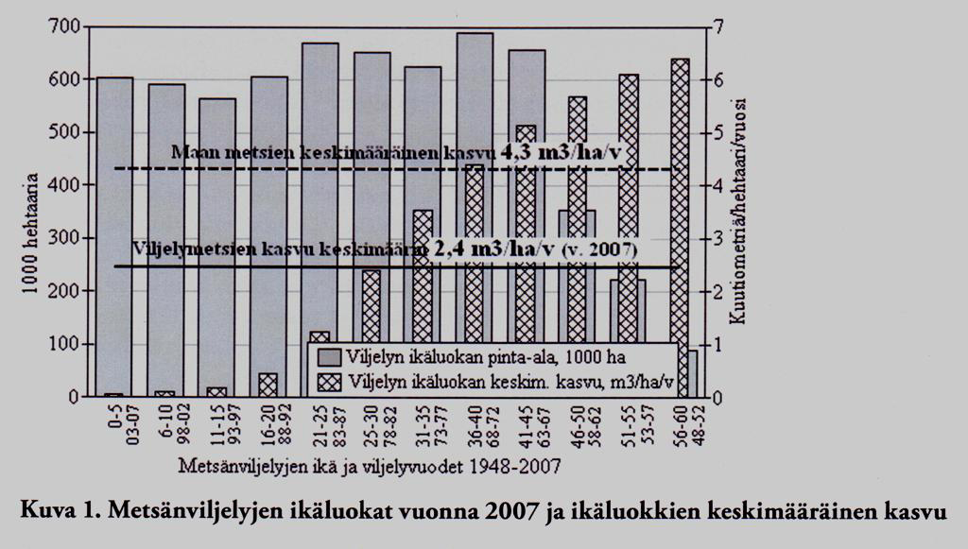
TRI VAARAN LASKELMA VMI-TIETOJEN PERUSTEELLA

Slide 19
Puuston kasvu ja ympäristön muutos 1951-2015
Potentiaalinen lisäys, v.1951, kasvu 55 milj.
Mittaus ja laskenta 5 milj m3 0,2 m3/v
Ojitus 5 0,2
N-saasta ja lann. 30 1,3
Hiilidioksidilann. 30 1,3
Lämpötilan nousu 45 1,9
Yht. 115 4,9
Potent.lisäys ja perusp. 170 7,3
Toteutunut 110 4,7
Toteutumatta 60 2,6

Slide 20
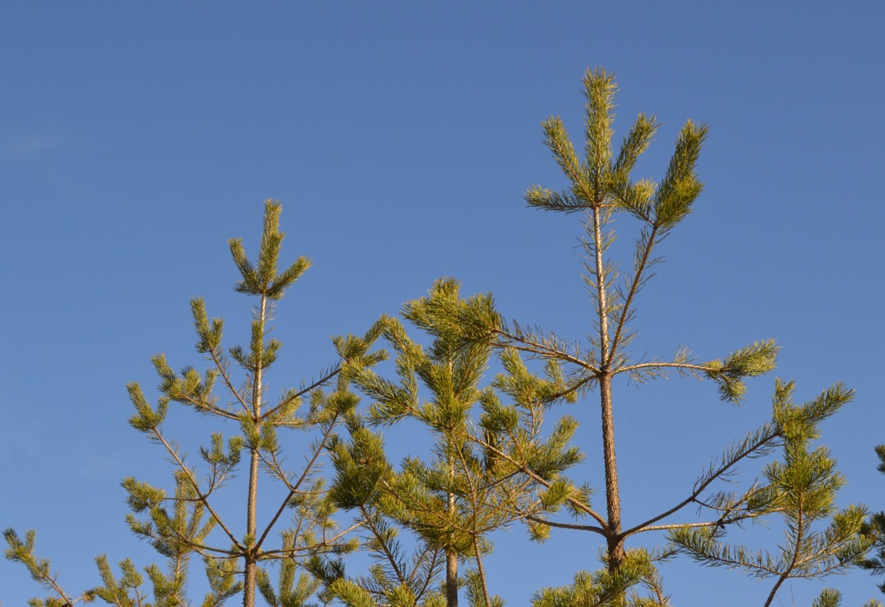
MÄNNYN NEULASVUOSIKERRAT

Slide 21
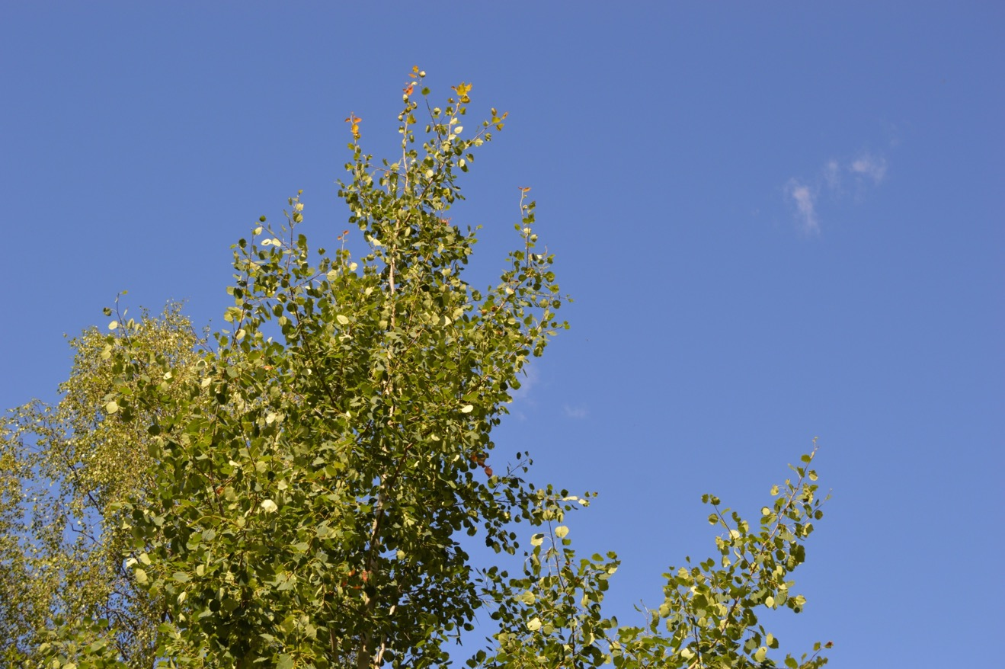
HAAVAN LEHDET

Slide 22
JATKUVA vs JAKSOLLINEN
PUUNTUOTANTO:
-MÄÄRÄ ++
-LAATU ++
-KANNATTAVUUS ++
-SOPEUTUMINEN MARKKINOIHIN ++
-SOPEUTUMINEN ILMASTOON +
-HIILEN SIDONTA +++
-LAHOPUUN TUOTANTO +-

Slide 23
MONIMUOTOISUUS

Slide 24
MONIMUOTOISUUS
TARKOITETAAN METSÄN OMIA LAJEJA KUTEN HÖMÖTIAINEN JA NIIDEN MÄÄRÄÄ – MUKAAN EIVÄT KUULU AUKEIDEN ALUEIDEN LAJIT, KUTEN HARAKKA

Slide 25
AITO METSÄ AVOALA

Slide 26
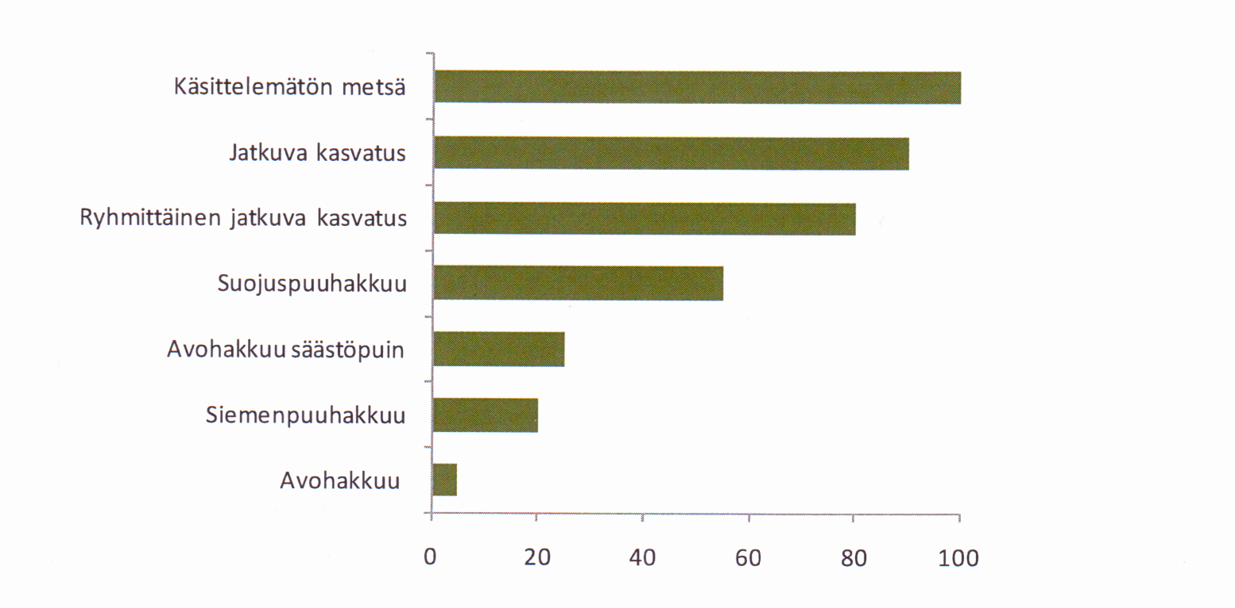
METSÄN MONIMUOTOISUUS Coates ja Steventon

Slide 27
JATKUVA vs JAKSOLLINEN
MONIMUOTOISUUS:
- METSIKÖN SISÄINEN +++
-METSIKÖIDEN VÄLINEN +
-GENEETTINEN +
-LAJIEN SÄILYMINEN +++-
-VADELMAN MÄÄRÄ ---
-MUSTIKKA ++
-PUOLUKKA +-
-SIENET ++-
-HIRVIELÄIMET –
-METSÄKANALINNUT ++

Slide 28
Timo PUKKALA:
JATKUVAN KASVATUKSEN METSÄSSÄ VIHELTELEE PYYN LISÄKSI METSÄNOMISTAJA ja JOKAMIES

Slide 29
TUHOT

Slide 30
JATKUVA vs JAKSOLLINEN
KESTÄVYYS TUHOJA JA TAUTEJA VASTAAN:
-TUULI ja MYRSKY ++
-TULVAT ++
-TAIMITAUDIT ++
-HIRVIELÄIMET +++
-LAHOVIAT +
-MYYRÄT +++
(AVOALAN ELÄIMET KULJETTAVAT TAUTEJA)

Slide 31
YMPÄRISTÖ
MONIKÄYTTÖ ELI EKOSYSTEEMIPALVELUT

Slide 32
JATKUVA vs JAKSOLLINEN
YMPÄRISTÖN SUOJELU:
-EROOSION TORJUNTA +++
-VESIEN LAATU ++
-POHJAVESI ++
-POROTALOUS ++
-LUONTOMATKAILU ++
-MAISEMA ++
-VIRKISTYSARVOT ++
-TERVEYDEN VAALIMINEN +++
-EKOLOGISET KÄYTÄVÄT +++

Slide 33
YHTEENVETO
JATKUVALLA KASVATUKSELLA PLUSSIA (+) YHT. 62
MIINUKSIA (-) ELI PUUPELLON HYVÄKSI yht. 8
JATKUVA KASVATUS 8 KERTAA EDULLISEMPI

Slide 34
HAKKUUOHJE
HAKKAA TUKKIPUITA
KASVATA kuitupuista ja alikasvoksista uusia tukkipuita
ÄLÄ PILAA YMPÄRISTÖÄ
OLE LAISKA, VIISAS JA HIEMAN AHNE

Slide 35
SUURI KYSYMYS
-MIKÄ VIKANA MINISTERIÖSSÄ JA POLIITIKOISSA, KUN EIVÄT SAA AIKAAN MUUTOKSIA SELVISSÄ ASIOISSA. TIETOA JA OHJEET OVAT OLLEET VALMIINA AINAKIN 35 VUOTTA.

Slide 36
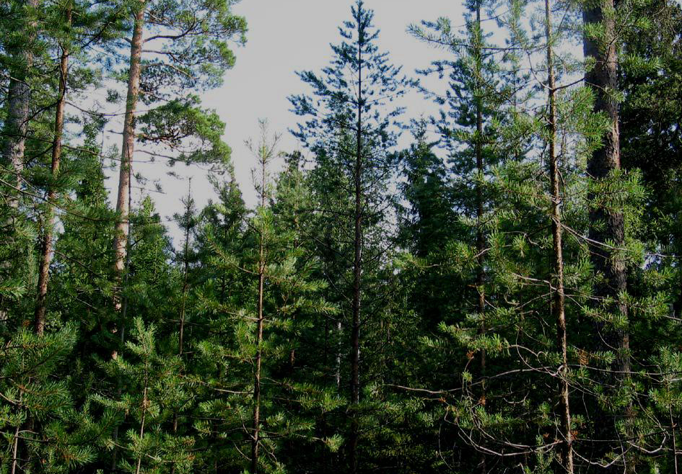
VASTAUS: METSÄN JATKUVA KASVATUS

Slide 37
RISTIRIITOJA
METSÄTALOUDEN KÄYTÄNTÖ EI YMMÄRRÄ EIKÄ NOUDATA JATKUVAN KASVATUKSEN MÄÄRITELMÄÄ

Slide 38
SMYn MÄÄRITELMÄ
Jatkuva kasvatus tarkoittaa
metsänkasvatustapaa, jossa metsästä poistetaan puita pienaukko- tai poimintahakkuin. Pienaukkohakkuissa metsään hakataan enintään 0,3 hehtaarin aukkoja, joilta poistetaan kaikki puut. Poimintahakkuissa hakkuualueelta poimitaan suurimmat puut. Jatkuvassa kasvatuksessa metsän on tarkoitus uusiutua luontaisesti, mikä tarkoittaa, että taimet syntyvät luonnollista tietä, eivät kylvämällä tai istuttamalla.

Slide 39
JK-MENETELMÄN KEHITTÄJÄT::
Jatkuvalla kasvatuksella metsä säilytetään jatkuvasti puustoisena eikä avohakkuuta tehdä. Hakkuita ovat muun muassa YLÄHARVENNUS, YLISPUUHAKKUU JA ERIRAKENTEISHAKKUU. Joitakin isoimpia puita säästetään maiseman, monimuotoisuuden ja puuston rakenteen säilyttämiseksi sekä geenipankiksi ja poronhoitoalueella luppopuiksi. Lahopuita ei poisteta eikä maata muokata eikä ojiteta.

